Slide 1
مادة الحديث الشريف

Slide 2
مراجعة الدرس السابق

Slide 3
ماهو فضل الرباط في سبيل الله ؟

Slide 4
يُقدم الجهاد على بر الوالدين لأن الجهاد واجب على كل مسلم (. )

Slide 5
بر الوالدين
الصلاة على وقتها
الجهاد

Slide 7
الاستراتيجيات والألعاب التعليمية المستخدمة في عرض الدرس

Slide 9
عناصر الدرس :
_ترجمة راوي الحديث.
_معنى الصبر.
_فضائل الصبر.
_ ما يسن قوله عند المصيبة
_بيان تقييد أجر المصيبة بالإسلام.

Slide 10
تمهيد

Slide 12
بعد شرح الحديث.. استنتجي عنوانا له؟!

Slide 16
يشاك
ص | ب | ه | ي | ي
يصيبه

Slide 17
فما فوقها.. أي:
١.يصيبه أقل من الشوكة.
٢. يصيبه ما يساوي الشوكة.
٣. يصيبه ما أعلى وأكبر من الشوكة.

Slide 18
درجة
حسنة
س | ن | ة

Slide 19
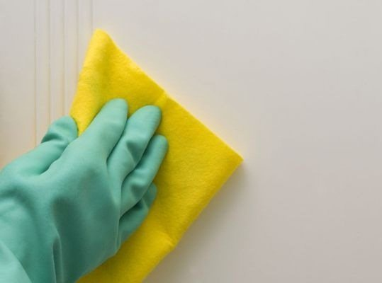
مُحيت
أزيلت

Slide 20
خطيئة
ما ضد كلمة حسنة؟
سيئة

Slide 22
غ | ف | ث | ض | ث
ل | غ | ا | ل | ق
ص | ب | ث | ق | ر
فضل الصبر

Slide 23
النفس | السخط
حبس | هو
عن | الجزع
حبس النفس عن الجزع والسخط

Slide 24
نشاط

Slide 25
عددي أنواع المصائب التي تعرض للمسلم في حياته اختباراً من الله تعالى؟

Slide 26
ماهي فضائل (ثمرات) الصبر؟

Slide 27
ماذا يسن قوله عند وقوع المصيبة؟

Slide 28
إقرئي الآية الكريمة.. ثم أجيبي على ما سبق من الأسئلة؟

Slide 29
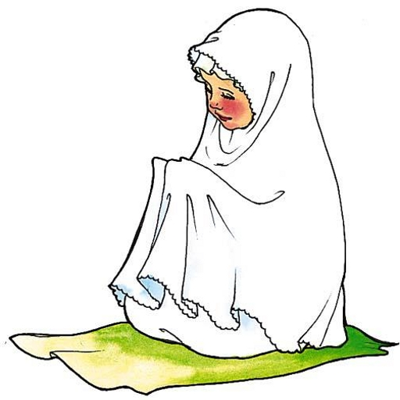
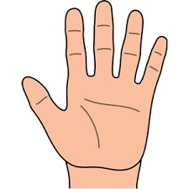
ما يسن قوله عند المصيبة
ثمرات الصبر
أنواع المصائب

Slide 31
لماذا قيد أجر المصيبة بالإسلام؟

Slide 32
الكافر لا يؤجر على المصيبة حتى لو صبر لأنه فقد شرط قبول العمل وهو................

Slide 33
سؤال الكنز

Slide 34
في الحديث.. (تنبيه على الأعلى بذكر الأقل.)
اشرحي هذه العبارة في ضوء دراستك للحديث؟

Slide 36
لعبة
الكلمات
الكلمات
أضداد

Slide 37
مسلم | شوكة | كتبت | درجة | الصبر
كافر | فما فوقها | محيت | خطيئة | السخط

Slide 38
السؤال الأول...

